Slide 1
SOCIEDAD PERUANA
DE MEDICINA INTERNA
Tema:
Asistencia compartida ¿cómo ponerlo en práctica?
VI CURSO
INTERNACIONAL Y
XLVI CURSO DE TERAPÉUTICA Y PREVENCIÓN EN MEDICINA INTERNA
Ponente: José Amado Tineo
HNERM – UNMSM
jpamadot@gmail.com
20 – 22 de marzo de 2024
LIMA - PERÚ

Slide 2
Contenido de la presentación
SOCIEDAD PERUANA
DE MEDICINA INTERNA
VI CURSO INTERNACIONAL Y XLVI CURSO DE TERAPÉUTICA Y PREVENCIÓN EN MEDICINA INTERNA
Características del sistema hospitalario
El sistema de las interconsultas
Asistencia compartida hospitalaria
Evidencias de la asistencia compartida
Características del médico internista en la asistencia compartida
Oportunidades y nuevos ámbitos

Slide 3
PACIENTES EN EL HOSPITAL - QUIRÚRGICOS
SOCIEDAD PERUANA
DE MEDICINA INTERNA
VI CURSO INTERNACIONAL Y XLVI CURSO DE TERAPÉUTICA Y PREVENCIÓN EN MEDICINA INTERNA
Edad y comorbilidad creciente (60%). Situación médica compleja
Comorbilidad: mayor complicación y mortalidad. Peor si hay retraso en el diagnóstico y tratamiento
Alto % de suspensión de la intervención (23-46%)
Número creciente de interconsultas a varios especialistas
Formación especializada en área quirúrgica
Organización asistencial: alta rotación (responsabilidad, errores, comunicación. Listas de espera)
Montero Ruiz E. Asistencia compartida (comanagement). Rev Clin Esp. 2015. http://dx.doi.org/10.1016/j.rce.2015.05.006

Slide 4
LA INTERCONSULTA
SOCIEDAD PERUANA
DE MEDICINA INTERNA
VI CURSO INTERNACIONAL Y XLVI CURSO DE TERAPÉUTICA Y PREVENCIÓN EN MEDICINA INTERNA
Sistema habitual de colaboración entre servicios
Se solicita: opinión sobre el diagnóstico, sugerencia terapéutica o asuma algún problema específico del paciente
Inconvenientes: transferencia de responsabilidad, rechazo, urgencia, retraso, repetición injustificada (tratamiento y exámenes), comentarios confusos y contradictorios, costosas
Montero Ruiz E. Asistencia compartida (comanagement). Rev Clin Esp. 2015. http://dx.doi.org/10.1016/j.rce.2015.05.006

Slide 5
LA ASISTENCIA COMPARTIDA (comanagement)
SOCIEDAD PERUANA
DE MEDICINA INTERNA
VI CURSO INTERNACIONAL Y XLVI CURSO DE TERAPÉUTICA Y PREVENCIÓN EN MEDICINA INTERNA
Modelo colaborativo, centrado en el paciente
Responsabilidad y autoridad compartidas en el manejo de un paciente hospitalizado
En servicios quirúrgicos, un “especialista médico” se hace responsable de los problemas médicos del paciente, preexistentes o de nuevo diagnóstico, desde que ingresa en el servicio quirúrgico hasta su alta hospitalaria y sin necesidad de ser consultado
Disminuye la preocupación del especialista quirúrgico por no diagnosticar problemas médicos serios, le da más tiempo para focalizarse en los aspectos propios de su ámbito de actuación y reduce los riesgos legales
Montero Ruiz E. Asistencia compartida (comanagement). Rev Clin Esp. 2015.
Fierbinţeanu-Braticevici et al. Medical and surgical co-management – A strategy of improving the quality and outcomes of perioperative care. European Journal of Internal Medicine 61 (2019) 44

Slide 6
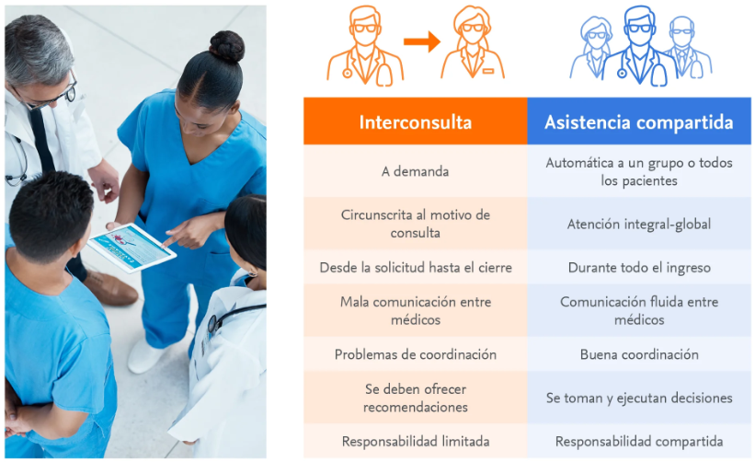
Montero E. Asistencia compartida, Elsevier. 2023

Slide 7
EVIDENCIAS DE LA ASISTENCIA COMPARTIDA
SOCIEDAD PERUANA
DE MEDICINA INTERNA
VI CURSO INTERNACIONAL Y XLVI CURSO DE TERAPÉUTICA Y PREVENCIÓN EN MEDICINA INTERNA
Impacto en indicadores clínicos, eficiencia y satisfacción con la atención
Menor mortalidad, mayor seguridad y menor dolor
Menos complicaciones médicas: infecciones urinarias, fiebre, hiponatremia
Menor estancia, menor tiempo operatorio, menores readmisiones a 30 días, menores consultas y costos
Cirujanos y enfermeras prefieren este modelo al tradicional
Fierbinţeanu-Braticevici et al. Medical and surgical co-management – A strategy of improving the quality and outcomes of perioperative care. European Journal of Internal Medicine 61 (2019) 44

Slide 8
Comanagement of Surgical Patients Between Neurosurgeons and Hospitalists
University of California, San Francisco, USA. 2005-2008
Retrospectivo. 918 pacientes, Edad 54 años (+/-15.6). Femenino 50.8%
No variación en mortalidad, readmisiones ni estancia hospitalaria
Datos inconsistentes en la satisfacción del paciente
Mejor percepción de la calidad de atención asistencial por enfermeras y otro personal de salud
Disminución de costes ($ 1439 por ingreso)
Auerbach et al. Comanagement of Surgical Patients Between Neurosurgeons and Hospitalists. Arch Intern Med. 2010;170(22):2004-2010

Slide 9
Asistencia compartida (comanagement) con Medicina Interna en el Servicio de Ginecología
Hospital Universitario Príncipe de Asturias, Alcalá de Henares, Madrid, España. 2013
Estudio retrospectivo. 817 pacientes. Edad 47.2 años. 40% de urgencia
Incrementos del 20,6% en el número de diagnósticos
El índice de comorbilidad de Charlson aumentó 46,2%
La estancia media ajustada se redujo en 0,5 días (17.2%).
Disminución de costos: 131.946 €
Cirugía Plástica Ibero-Latinoamericana 2021;47(2). http://dx.doi.org/10.4321/S0376-78922021000200008

Slide 10
Servicio de Cirugía Plástica del Hospital Ramón y Cajal en Madrid, España. 2017-2018
Estudio retrospectivo. 711 pacientes. Edad 49-54 años. Femenino 73%
Redujo 24.1% la estancia (-1.3 días)
60% menos reingresos urgentes (OR 0,4; IC 95% 0.2 a 0.9)
30% menor mortalidad (esta no significativa)
Disminución de costes (al menos 489.731,11€)
Cirugía Plástica Ibero-Latinoamericana 2021;47(2). http://dx.doi.org/10.4321/S0376-78922021000200008

Slide 11
Asistencia compartida y manejo interdisciplinario en pacientes quirúrgicos. Argentina
Hospital general Dr. Leónidas Lucero, Bahía Blanca, Argentina. 6 meses
Estudio observacional. 278 pacientes, Edad 60 años (+/-18.6). Femenino 48.2%
Cirugía General 44%, Traumatología 39%, Neurocirugía 16%, Urología 5%, Cabeza y Cuello 3%, Ginecología 2%
47% evaluados por iniciativa del equipo médico
151 pacientes seguimiento de las comorbilidades y 68 por mal manejo del dolor
Diagnósticos clínicos más frecuentes: dolor perioperatorio (97 pacientes), enfermedades cardiovasculares (54) y psiquiátricos (41).
Se modificaron indicaciones a 255 pacientes, en 128 se cambió el tratamiento analgésico y se realizaron ajustes en el control glucémico de 38 diabéticos.
Seguimiento durante el 67,7% de los días de internación
Dodero RN, Sofio MP. Asistencia compartida y manejo interdisciplinario en pacientes quirúrgicos. Estudio observacional en un hospital de agudos de argentina. Rev Arg Med 2023;11:329-34

Slide 12
Clinical Outcomes of Orthopedic Surgery Comanagement by Internal Medicine Advanced Practice Clinicians
University of Utah, USA. 2014-2022
Cohorte retrospectiva. 278 pacientes, Edad 60 años (+/-18.6). Femenino 48.2%
Cirugía General 44%, Traumatología 39%, Neurocirugía 16%, Urología 5%, Cabeza y Cuello 3%, Ginecología 2%
Reducción del 5% del promedio de estancia
Disminución del retorno a salas de hospitalización
Menor mortalidad a los 30 días
Mayor necesidad de transferencia a Cuidados Intensivos
No diferencia en readmission a los 30 días, ni en mortalidad hospitalaria
Dodero RN, Sofio MP. Asistencia compartida y manejo interdisciplinario en pacientes quirúrgicos. Estudio observacional en un hospital de agudos de argentina. Rev Arg Med 2023;11:329-34

Slide 13
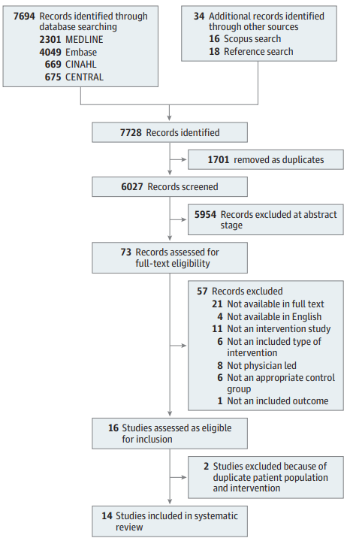
14 estudios (35 800 patients)
La Asistencia compartida puede disminuir la estancia y mortalidad pero se necesitan mayores estudios
JAMA Network Open. 2020;3(5):e204088. doi:10.1001/jamanetworkopen.2020.4088

Slide 14
¿Cuándo ASISTENCIA COMPARTIDA (Shared care)?
SOCIEDAD PERUANA
DE MEDICINA INTERNA
VI CURSO INTERNACIONAL Y XLVI CURSO DE TERAPÉUTICA Y PREVENCIÓN EN MEDICINA INTERNA
A solicitud de la especialidad (quirúrgica)
Edad
Enfermedad
Forma de ingreso: emergencia / programado
Riesgo individual
Which surgical patients require shared care? Rev Clin Esp. 2020;220(9):578---582

Slide 15
ELEMENTOS PARA LA ASISTENCIA COMPARTIDA
SOCIEDAD PERUANA
DE MEDICINA INTERNA
VI CURSO INTERNACIONAL Y XLVI CURSO DE TERAPÉUTICA Y PREVENCIÓN EN MEDICINA INTERNA
Identificar las participantes: cirujanos, internistas, administradores
Definir roles y responsabilidades
Identificar líderes para gestionar y evaluar periódicamente
Obtener recursos y soporte (costo y financiamiento)
Medir el rendimiento. Evaluar beneficios, indicadores clínicos, eficacia de la atención
Society of Hospital Medicine 2018. www.hospitalmedicine.com

Slide 16
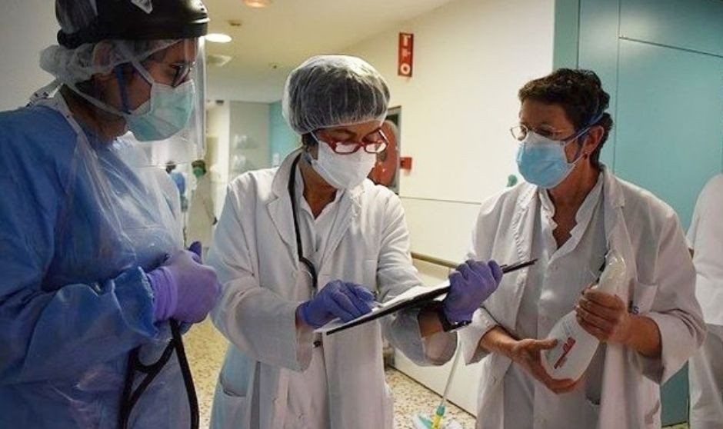
CARACTERÍSTICAS DEL INTERNISTA
SOCIEDAD PERUANA
DE MEDICINA INTERNA
VI CURSO INTERNACIONAL Y XLVI CURSO DE TERAPÉUTICA Y PREVENCIÓN EN MEDICINA INTERNA
Competencias basadas en evidencia (guías clínicas)
Capacidad de adaptación (flexibilidad)
Trabajo en equipo: coordinar con cirujano y anestesiólogo
Resolutivo y pragmático. Capacidad de síntesis
Centrarse en el motivo principal y dejar lo menos relevante para después
Amplia responsabilidad sobre el paciente
Buena comunicación y buscar consenso
Montero Ruiz E. Asistencia compartida (comanagement). Rev Clin Esp. 2015.
Fierbinţeanu-Braticevici et al. Medical and surgical co-management – A strategy of improving the quality and outcomes of perioperative care. European Journal of Internal Medicine 61 (2019) 44

Slide 17
MEDICINA PERIOPERATORIA
SOCIEDAD PERUANA
DE MEDICINA INTERNA
VI CURSO INTERNACIONAL Y XLVI CURSO DE TERAPÉUTICA Y PREVENCIÓN EN MEDICINA INTERNA
Finalidad: conseguir las mejores condiciones del paciente para la intervención, que se realice de la forma más segura y eficaz, y con las menores complicaciones posibles
Médico generalista
Médico hospitalista
Montero Ruiz E. Asistencia compartida (comanagement). Rev Clin Esp. 2015. http://dx.doi.org/10.1016/j.rce.2015.05.006

Slide 18
Nuevas perspectivas

Slide 19
SOCIEDAD PERUANA
DE MEDICINA INTERNA
VI CURSO INTERNACIONAL Y XLVI CURSO DE TERAPÉUTICA Y PREVENCIÓN EN MEDICINA INTERNA
Gracias
Visítanos en:
https://medicinainterna.net.pe/
spmiperu (Facebook – Instagram – X)
Av. José Pardo N° 138 – Of. 401 Miraflores. Lima – Perú

